Slide 1
您應該"藥"知道的事
西德有機化學藥品股份有限公司 總經理
元立昇 Alex Yuan

Slide 2
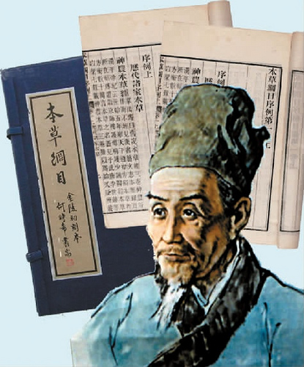
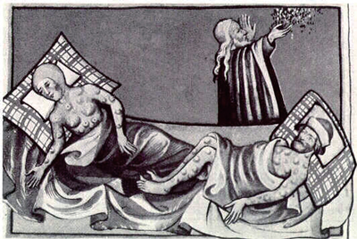
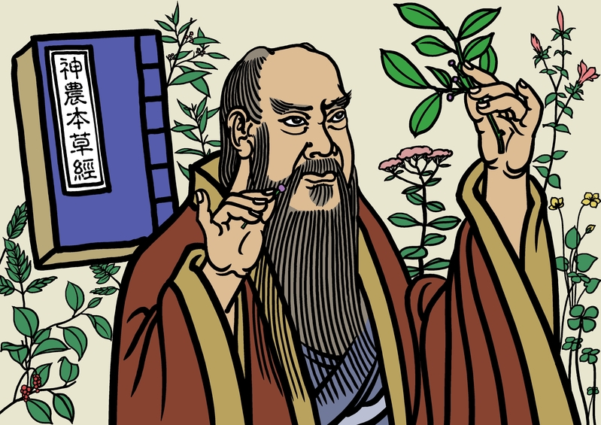
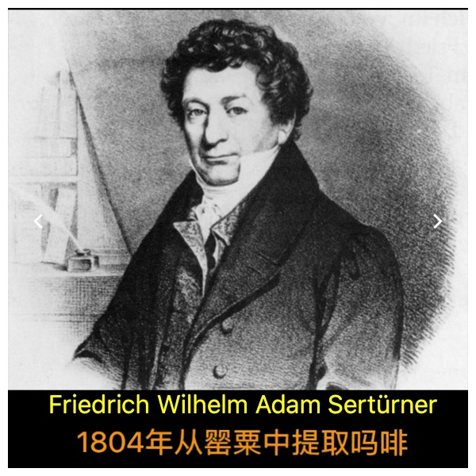
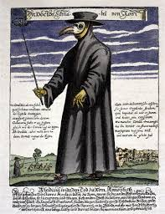
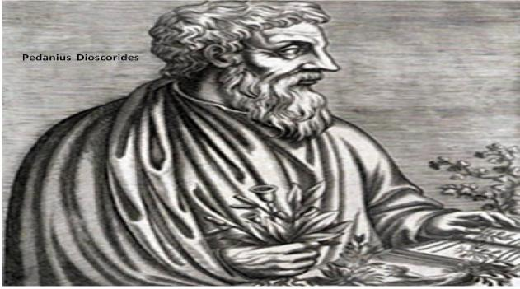
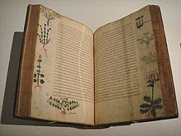
藥的起源與演進
Notes:
德国人施图拉从植物罂粟中分离和提纯了吗啡，标志着现代药物的产生 定性定量

Slide 3
藥品的（法律）定義
WHO：凡是能夠預防、減輕或消除病狀之發作，以恢復正常生理機能或增強體內某種機能，或用以協助病狀之診斷之物質。
中國藥品管理法第一百零二條關於藥品的定義：是指用於預防、治療、診斷人的疾病，有目的地調節人的生理機能並規定有適應症或者功能主治、用法和用量的物質
我國藥事法第六條：本法所稱藥品，係指左列各款之一之原料藥及製劑：
載於中華藥典或經中央衛生主管機關認定之其他各國藥典、公定之國家處方集，或各該補充典籍之藥品。
未載於前款，但使用於診斷、治療、減輕或預防人類疾病之藥品。
其他足以影響人類身體結構及生理機能之藥品。
用以配製前三款所列之藥品。

Slide 4
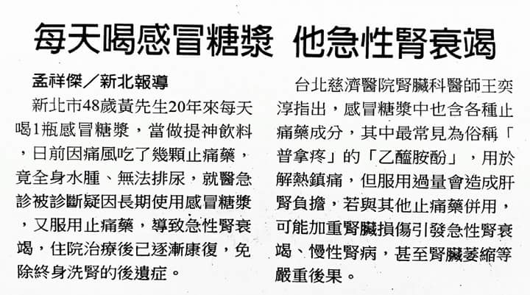
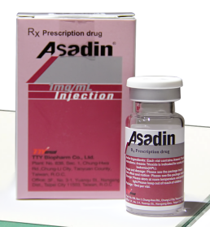
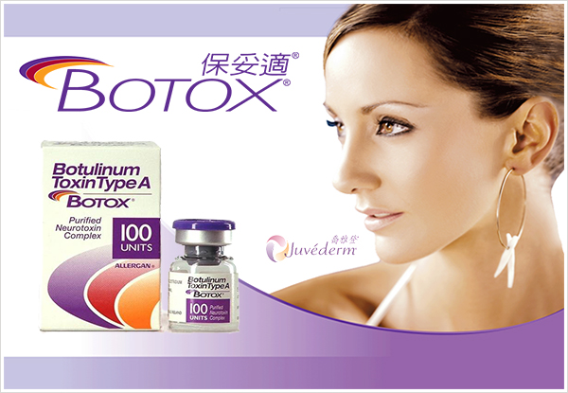
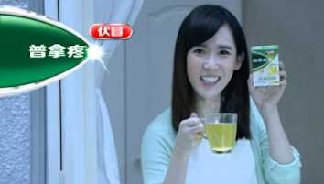
藥 = 毒？劑量用法是關鍵！
會不會用，真的差很大！（ex. 肉毒桿菌、砒霜 vs 止痛藥.....）
不傷胃！傷？

Slide 5
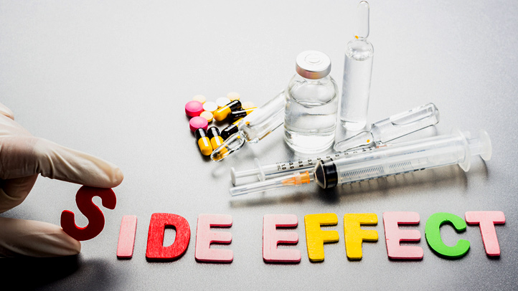
適應症？副作用？
Sildenafil（威而鋼 vs Revatio）
Finasteride （柔沛 vs Proscar）
Minoxidil（落建 vs Loniten）
Thalidomide（Thado vs Contergan）

Slide 6
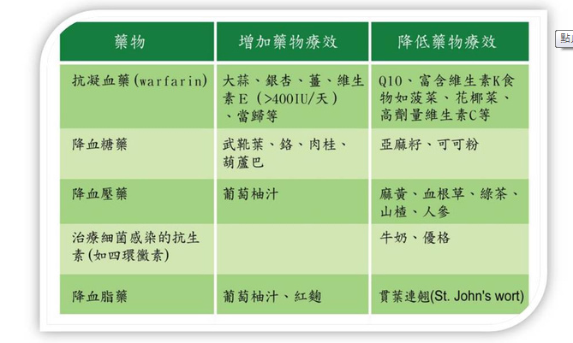
“藥”怎麼吃才對？
注意藥品的名稱、藥袋或仿單警語及有效期限等標示
留意服藥後或期間身體是否發生異常反應、副作用等，並立即告知處方醫師或藥師
千萬要聽從醫師、藥師的指示按時、按量服藥，切勿自行停藥或增加藥量
千萬不要購買與服用來路不明的「藥」
千萬不要用茶、咖啡、果汁、牛奶、酒等來服藥，最好用溫開水來服藥；注意特定食物的交互作用

Slide 7
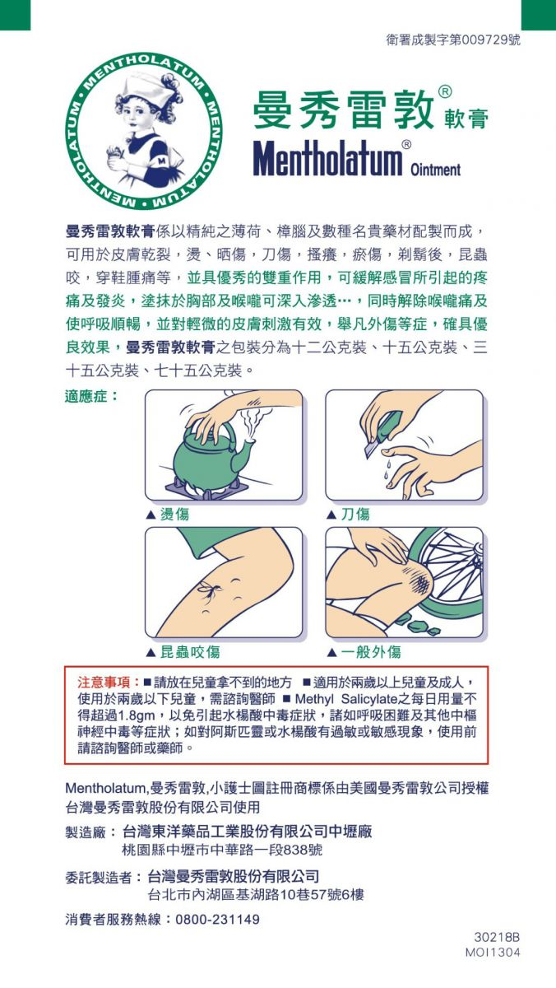
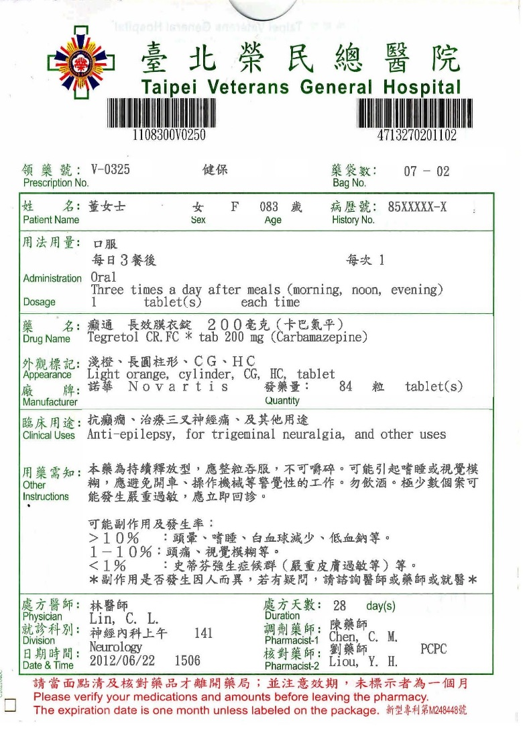
藥袋、仿單長這樣

Slide 8
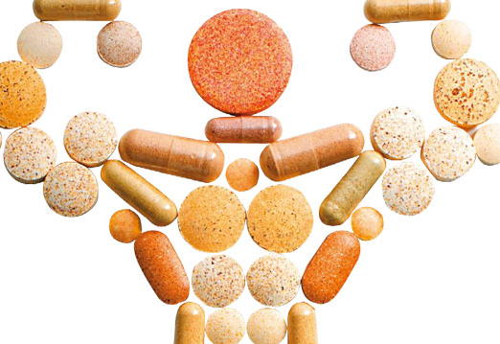
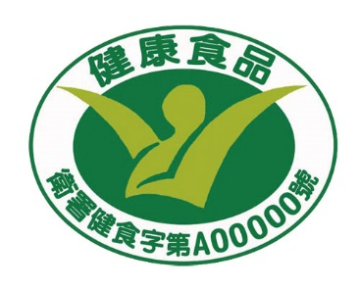






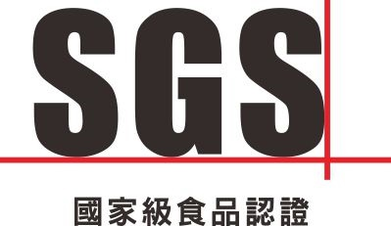
藥品？健康食品？保健食品？您分得清嗎？
目前依健康食品管理法核定的健康食品保健功效
1.調節血脂功能
2.調整腸胃功能
3.調整免疫機能功能
4.改善骨質疏鬆功能
5.牙齒保健功能
6.調節血糖功能
7.護肝功能（針對化學性肝損傷）
8.抗疲勞功能
9.延緩衰老功能
10.促鐵吸收功效
11.調節血壓功效
12.不易形成體脂肪功能
13.輔助調整過敏體質功能
銀杏 / 循利寧??
葡萄糖胺 / 維骨力
魚油
茄紅素
紅麴
薑黃
玻尿酸
蝦紅素
葉黃素
來, 西屏, 你怎麼看???
膠原蛋白

Slide 9

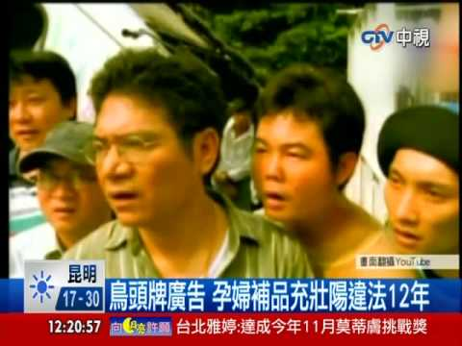
該相信藥品廣告嗎？
中文品名 | 愛福好膠囊
英文品名 | ALFUHAO CAPSULES "C.H."
適應症 | 營養補給、發育不良、虛弱體質、熱性消耗性疾患之補助治療、妊娠婦之營養補給
劑型 | 130膠囊劑 | 包裝 | 2-1000粒塑膠瓶裝
標籤、仿單及包裝加註
藥品類別 | 17醫師藥師藥劑生指示藥 | 管制藥品分類級別
主成分略述 | NIACINAMIDE (NICOTINAMIDE), THIAMINE NITRATE, RIBOFLAVIN (VIT B2), PYRIDOXINE HCL, CYANOCOBALAMIN (VIT B12), PANTOTHENATE CALCIUM, ASCORBIC ACID (VIT C)
真正乎你講ㄟ到做ㄟ到？

Slide 10

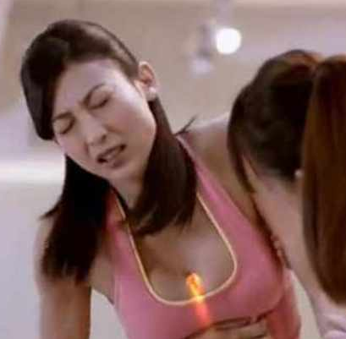
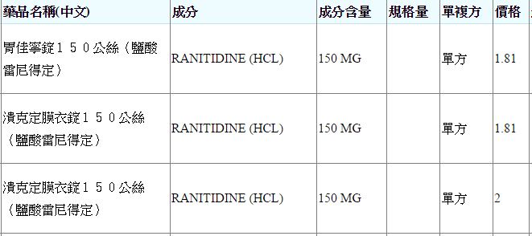
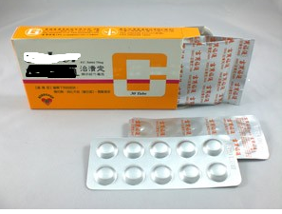
您花錢，買的是藥還是廣告？
市售價 NT.630 / 30 tab.
市售價 NT.145 / 10 tab.

Slide 11
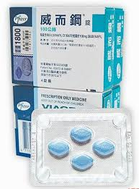
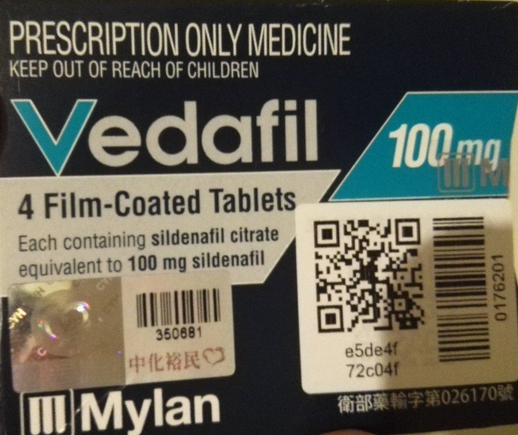
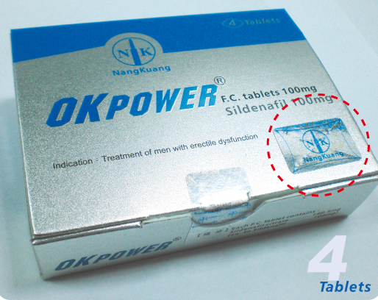
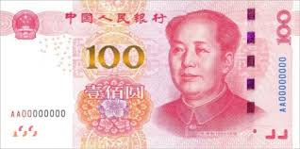
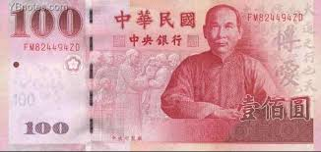
學名藥是什麼？
依據藥品查驗登記審查準則第4條第1項第2款之定義，學名藥係指與國內已核准之藥品具同成分、同劑型、同劑量、同療效之製劑。意謂學名藥與原廠藥具有相同之有效成分、劑型、劑量及療效 (生體相等性 BA/BE)。
=
=
Patent Expired
>
>
價格競爭大
毛利低
咁真正”同款不同師傅”？？

Slide 12
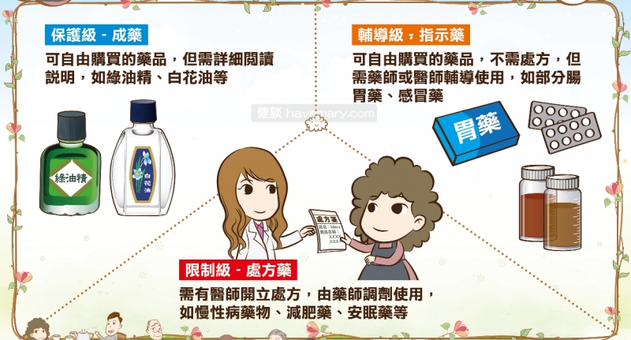
蝦米 吃藥也要分級？
根據我國藥事法之規定，藥品共分為以下三類：
又分甲、乙類成藥
取得通路也不同
無碼限制級
管制藥品管理分級

Slide 13
藥吃｢壞｣了！ 怎麼辦？
對於「疹、破、痛、紅、腫、燒」等六大藥物過敏初期症狀需有警覺性
發生嚴重不良反應，應立即通報取得藥物之醫療院所或藥局醫療專業人員並尋求專業治療照護
在「正當使用合法藥物」的狀況下，若發生嚴重副作用導致嚴重疾病、障礙或死亡等，可在三年內向財團法人藥害救濟基金會申請救濟

Slide 14


有病看醫師 用藥問藥師

Slide 15

健保對醫藥產業的衝擊

Slide 16
健保制度的錯誤
錯誤模式 |  | 破壞分級
保險變福利 |  | 不節流

Slide 17




保險變福利
保險
福利

Slide 18

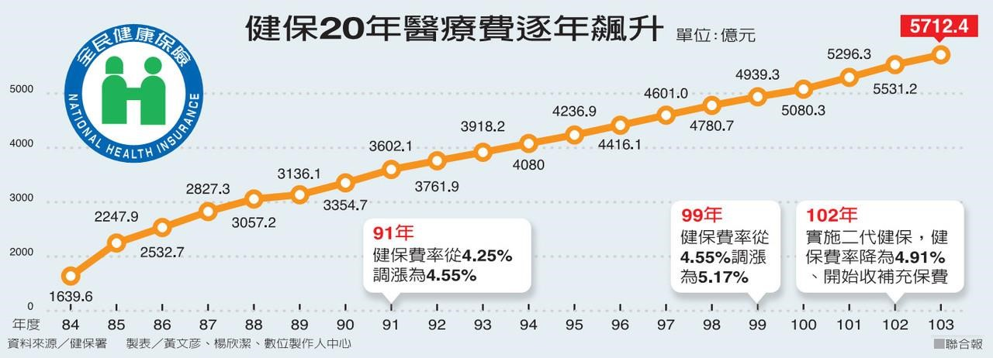
成長3.5倍
2,136萬人
2,343萬人

Slide 19
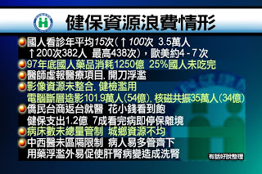
監察委員黃煌雄的調查…
•自認不浪費80%，別人浪費 67.5%
•「在同一段時間內，於不同醫療院所看病重複領相同的藥」19.9%
•「喜歡看病拿藥囤積藥品」19.6%
•「繳了健保費，要去看醫生才會覺得划算」
18.8%。

Slide 20
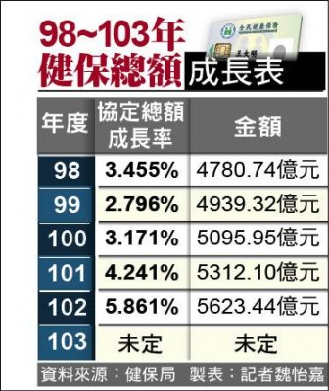
醫院愈來愈難經營！
醫院美食街、商場 、停車場比本業賺錢
以藥價差補貼虧損
壓低醫護待遇，形同血汗醫院
多開藥、做檢查，形同醫療資源浪費，導致惡性循環
詐領健保費層出不窮
醫院倒閉潮

Slide 21
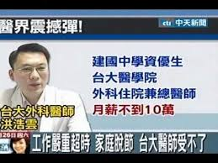
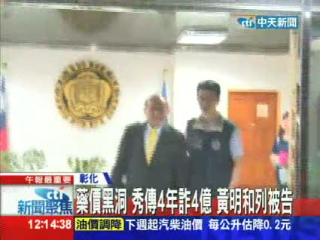
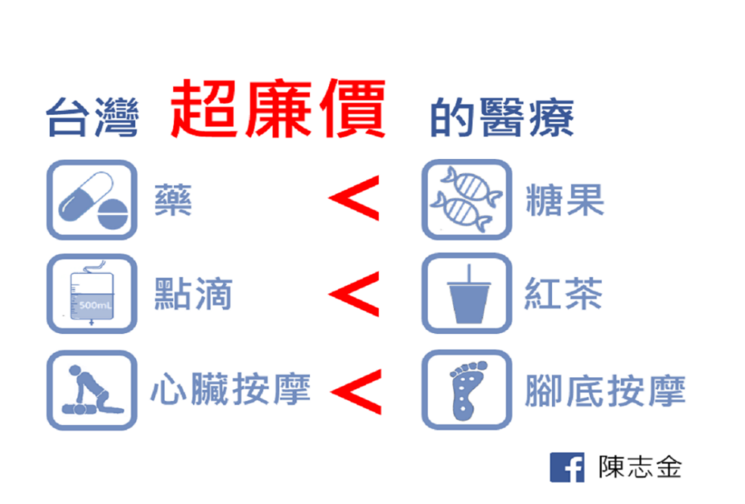
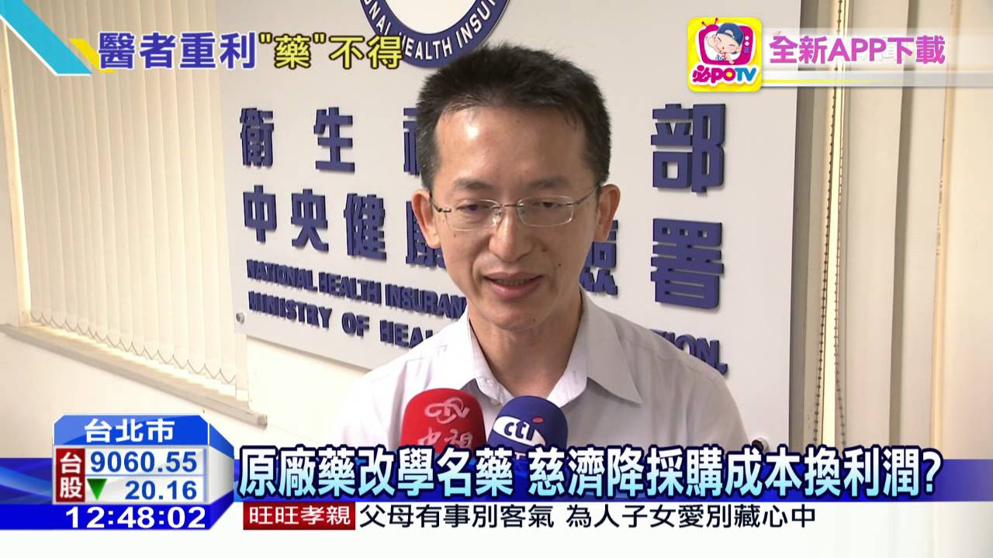
未來將是醫療崩解的世代?!

Slide 22
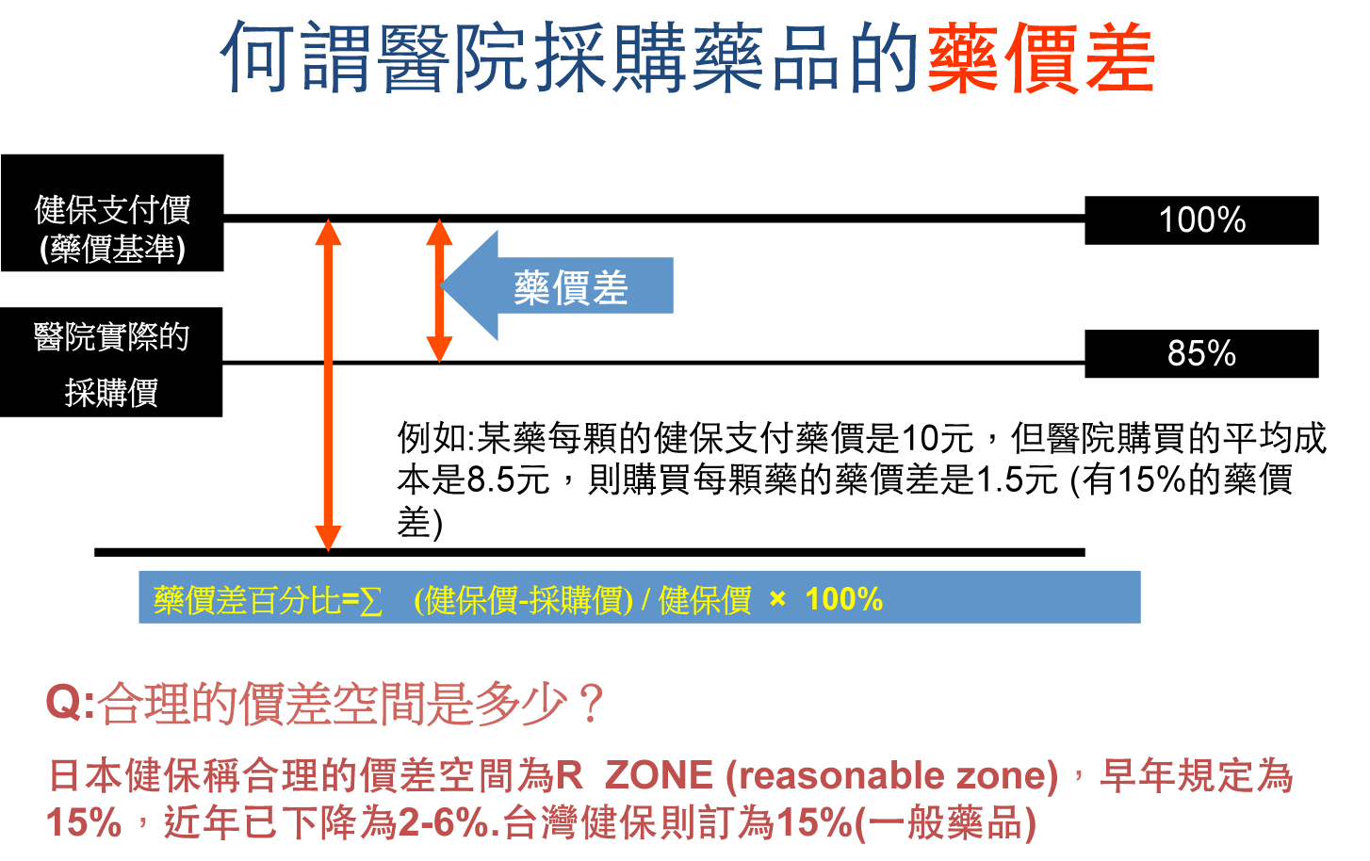
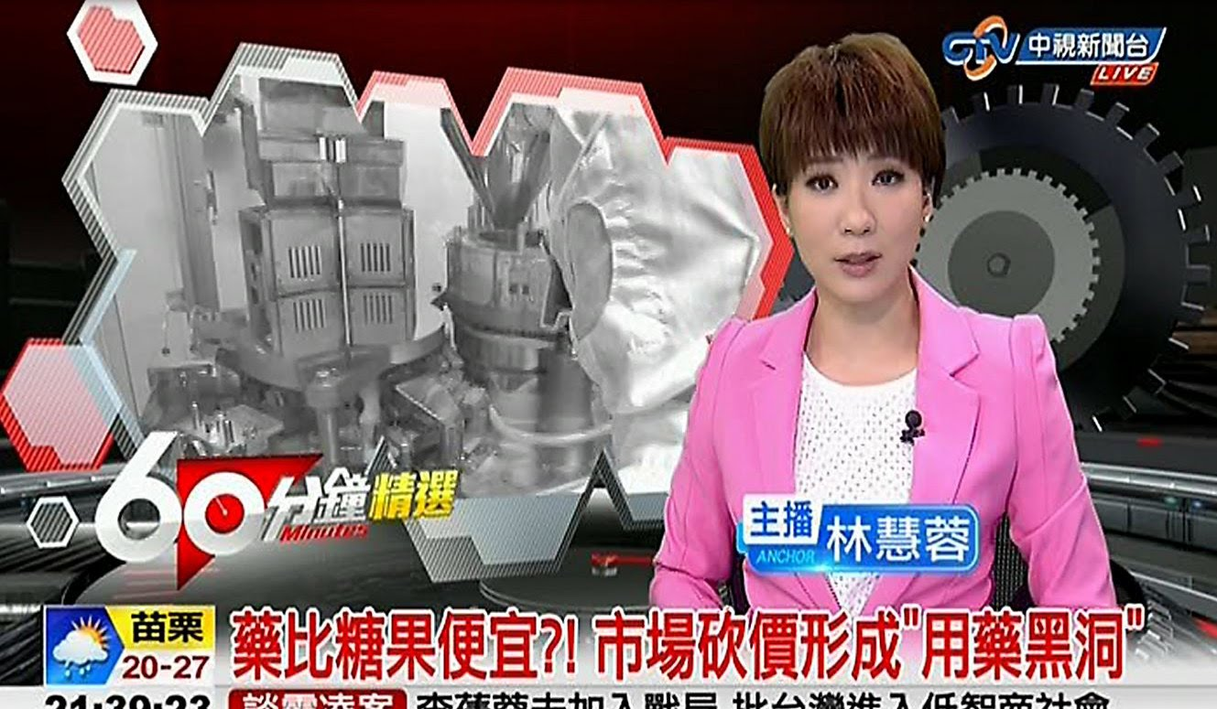
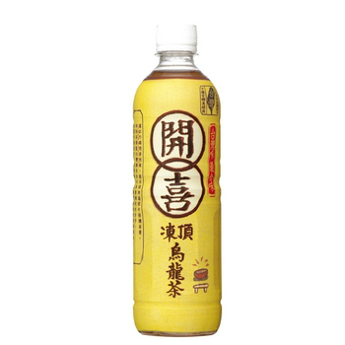
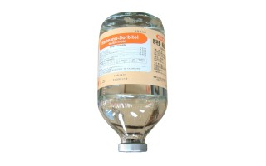
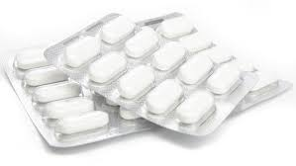
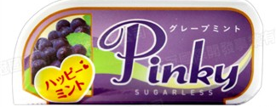
“藥價黑洞”愈補愈大洞！
藥價一直砍
＜
健保給付價NT. 23.5
超商零售價NT. 25
＜
健保給付價NT. 0.2/tab
超商零售價NT. 2.7/顆

Slide 23
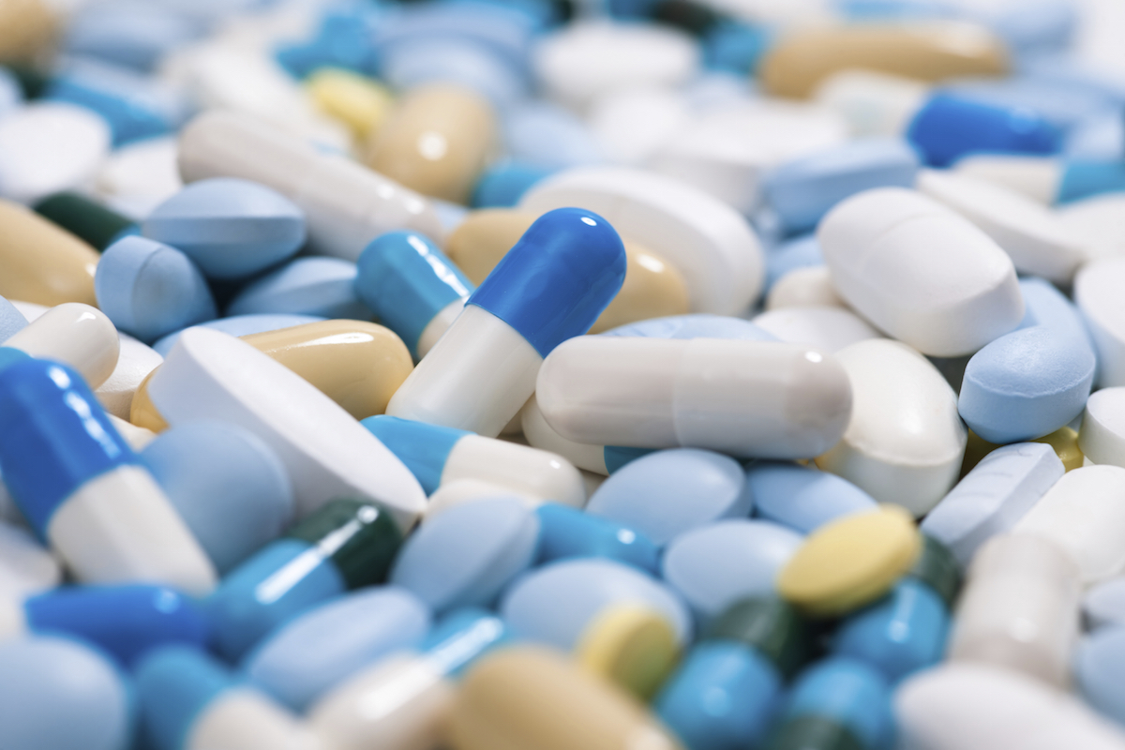
產業概況
台灣生技製藥業的明天

Slide 24
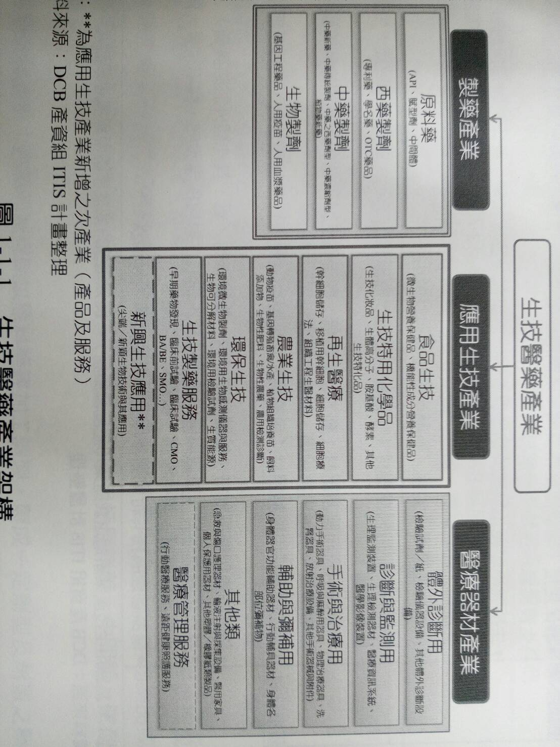
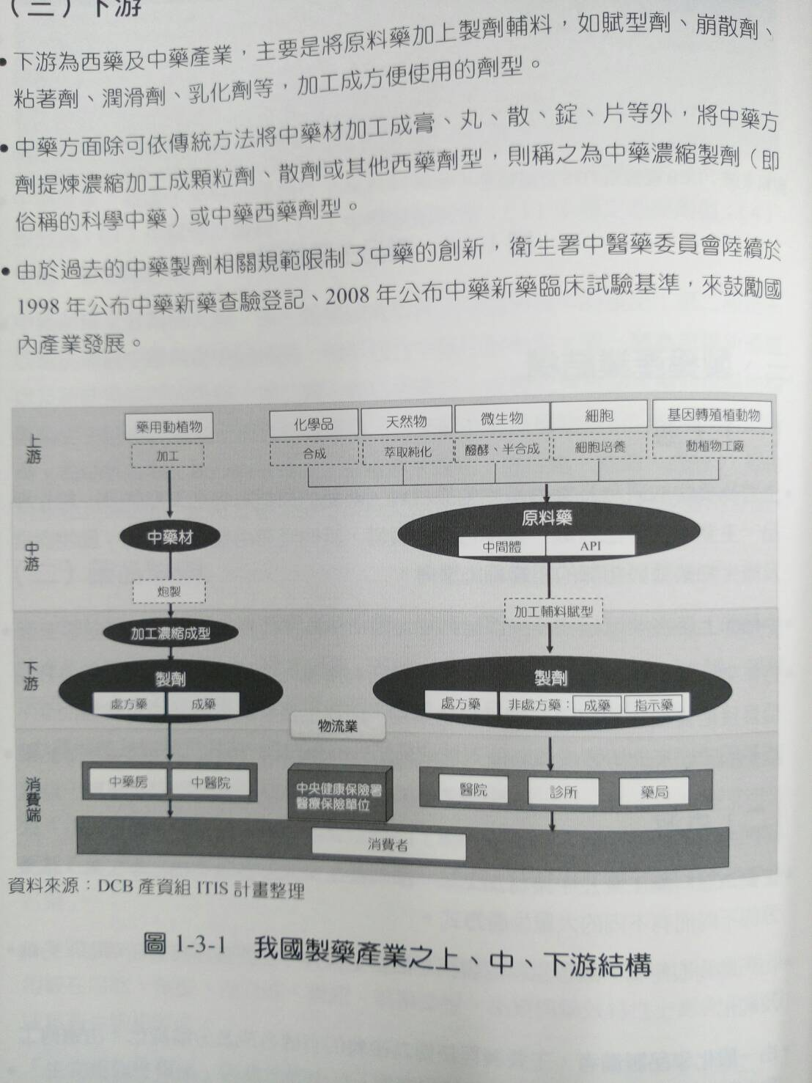
我國製藥產業結構

Slide 25
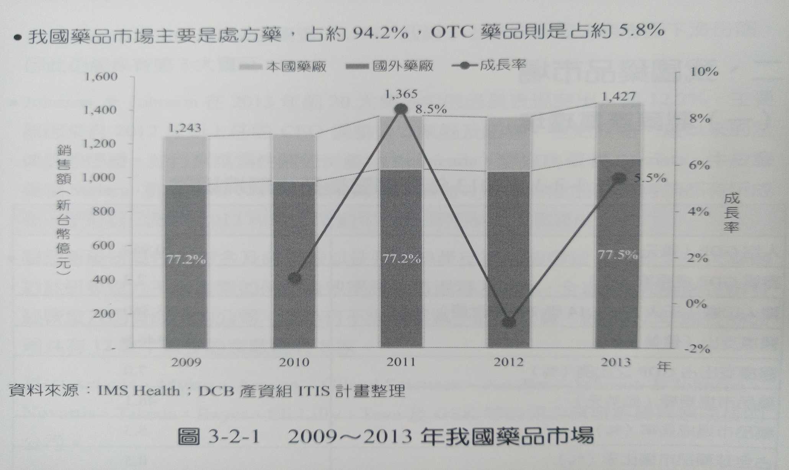
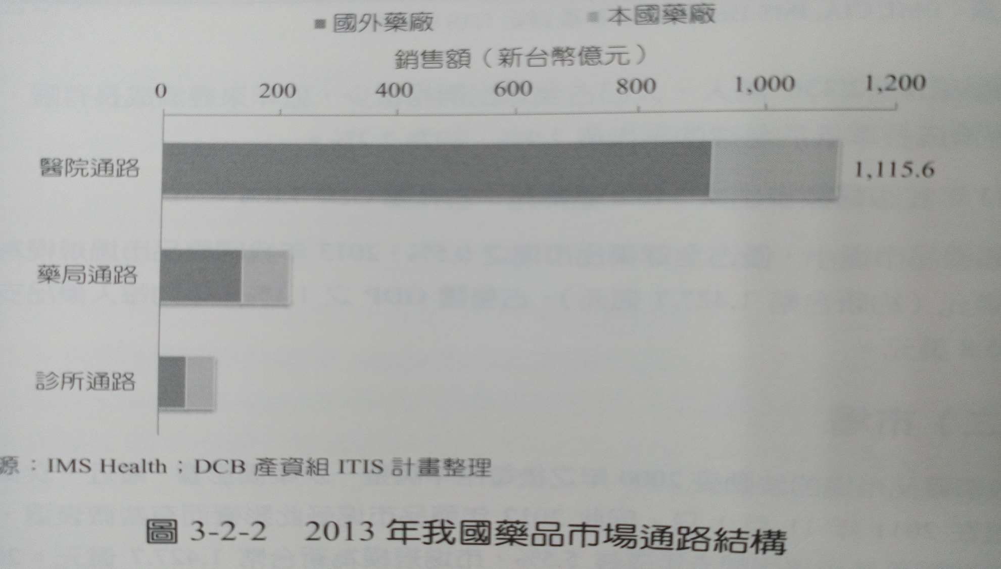
台灣西藥製劑市場分析

Slide 26
產業 SWOT 分析
Strength 優勢 | Opportunity 機會
醫療服務品質高 產業較不受景氣影響 新藥附加價值高，回收期長 實施PIC/S GMP後製藥品質提升 | 政府對生技新藥產業的支持 人口高齡化，市場潛力大 全球學名藥需求提升 藥品委外代工之趨勢日增
Weakness 劣勢 | Threat 威脅
上中下游產業欠缺整合 廠商規模小，研發創新能力不足，欠缺新藥開發能力 國產藥品少量多樣，設備利用率低，難以達到經濟規模，單位成本高 廠商家數多，產品同質性高，價格競爭，毛利率偏低 實施PIC/S GMP後成本提高 廠商對國際市場資訊與醫藥法規掌握能力不足 藥品國際貿易及行銷人才不足 | 台灣市場規模小 健保藥價給付低不利市場成長 健保藥價調降不利於學名藥市場 病人習慣到大醫院就醫，國產學名藥市占率低 加入WTO後藥品免關稅，進口藥品市占率提高 藥政法規有利於外商；加入PIC/S後，外國藥品更容易進入我國市場 醫師偏好使用原廠藥品 先進國家專利技術保護周密

Slide 27
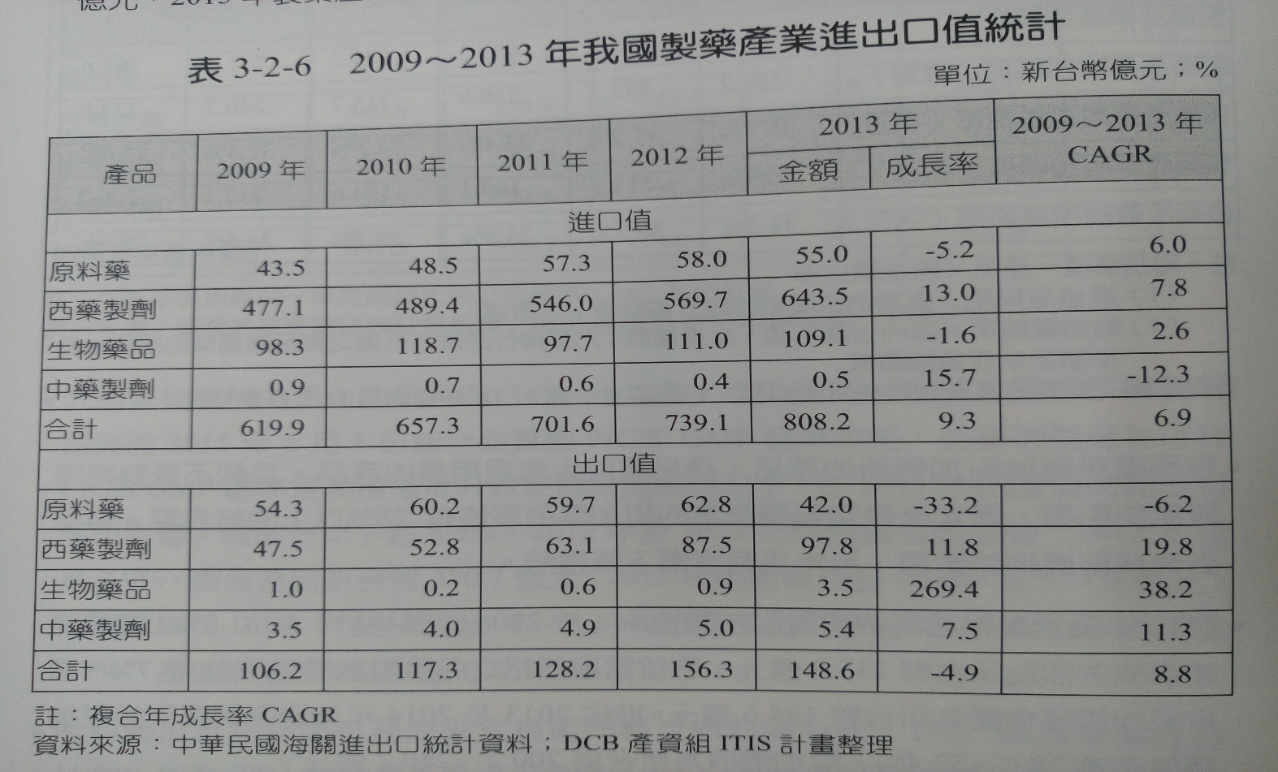
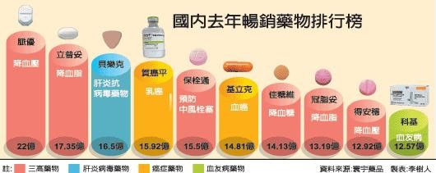
台灣人的錢比較好賺？

Slide 28
台灣藥廠該何去何從？
關廠歇業、轉手（從GMP、cGMP到 PIC/s GMP）
轉型生產保健食品、醫美保養品、人用清潔品等
外銷（東南亞、中南美）
取得國際認證（FDA、厚生勞働省...）爭取國際代工機會或開發歐美日等學名藥外銷市場
第二類新藥開發（新劑型 ex.長效緩釋、新複方、新適應症等）
大分子生物相似藥的開發（Biosimilar）
新成分新藥開發，階段性授權金、權利金收入
易
難

Slide 29
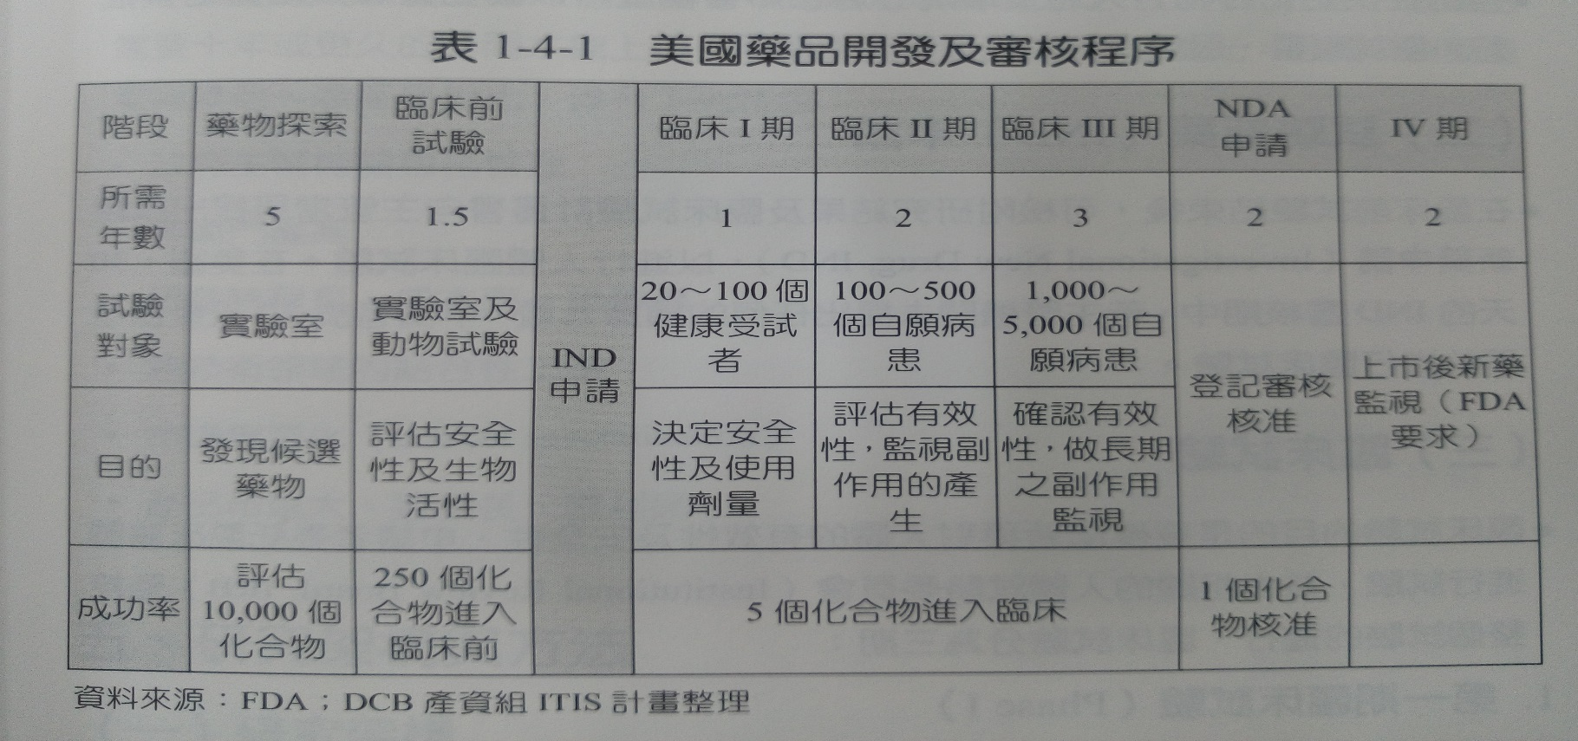
開發新藥是機會？風險？
平均藥物開發成功率約萬分之一
開發時間平均18~25年
平均研發經費12~15億美元
技術與法規門檻高
產品市場大、週期長、獲利高

Slide 30

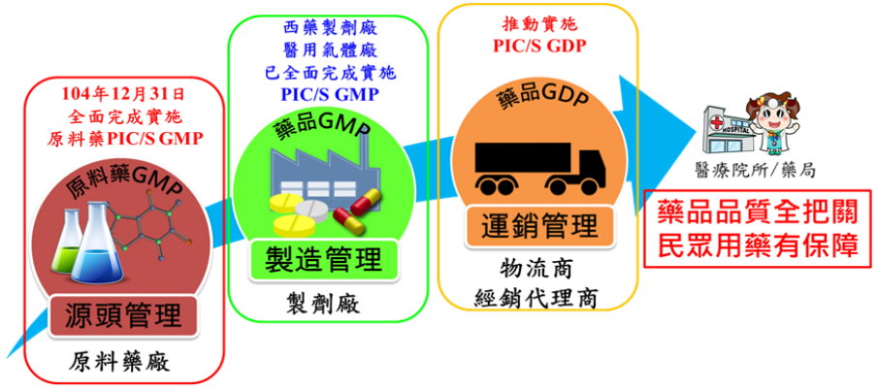

NO PIC/S NO GOOD ?!
品質系統
原料
製程
確效
監測
製造SOP
批次紀錄
製程中管制
IPQC
製程確效
分析確效
清潔確效
設備驗證
QC檢驗
純水系統
空調系統
空壓系統
交叉污染防治
長期持續性安定性
GMP/DMF
API全檢
進料管制
供應商稽核
原料上傳登錄
食藥署不定期機動性查核

Slide 31



For a Better Quality!
廠房支援系統-空調系統(1)
一、製造區空調系統設備：
新鮮空氣由外氣風管及製藥場所各作業室之回風口由風管送至空調箱初濾網
(30%) 中效率過濾網(袋式濾網85%) 高效率空氣過濾器(HEPA過濾器99.99%)
由冰水機送來之冰水冷卻降溫及調降濕度後以加熱器將空氣加溫至D級作業
業區所規範溫度由空調箱之出風口用風管送達各生產作業區。生產作業區環境
清淨度需符合D級作業區管制規範，才能執行生產製造。
1. D級作業區管制規範:
空氣 換氣數 | 作業室壓差 | 作業室溫濕度 | 空氣懸浮微粒數 | 作業室環境微生物污染測試
＞20次/h | ≧10 Pa(不同清淨度) ≧5 Pa(同級區) | 23±4℃ ＜60% | ≧0.5μm:少於3520000個 ≧2.5μm:29000個 | 落下菌<100cfu/4hr 浮游菌<100cfu/m3 人員設備附著菌<100cfu/plate
2.24小時溫溼度管控作業區域:
最終成品留樣室溫度25℃±2℃，相對濕度60±5%
在製品室、成品室：溫度23±4℃，相對濕度＜60%
3.每日生產作業前作業室監測壓差及溫濕度，每年執行空調系統再確效及環境微
生物檢測以確認作業環境空氣品質是否符合D級作業區管制規範。

Slide 32
For a Better Quality!
廠房支援系統-水系統及相關設施(2)
二、水系統設備：
原水頂樓貯水槽自動複床砂過濾器自動硬水軟化器活性碳過濾器1μm過濾器RO逆滲透淨水機R.O.水CEDI純水系統CEDI衛生級貯水桶純水循環系統。
1.製造用水水質符合藥典規範
pH值 | 導電度 | 總有機碳(TOC) | 微生物限量
5.0 ~ 7.0 | ＜1.3µS/cm | ≦500ppb | ≦100cfu/mL
2.定期生產用水質監測：每周取樣水系統取樣點檢測確認。
每月取樣製造作業區生產用水點輪流取樣檢測確認。
三、其他相關公用設施：
1.壓縮空氣系統
外來空氣經過空氣壓縮機後進入儲存桶，再進入乾燥機乾燥，最後進入過
濾器過濾後配送至各需要作業區域。各作業區域之使用點亦有過濾器過濾
以確保空氣的潔淨度，每年執行驗證以確保製造品質。
2.中、高壓集塵設備
將作業中粉塵散佈程度降到最低，每年執行驗證以確保作業室品質。

Slide 33
For a Better Quality!
品質管理系統(1)
一、工廠運作之品質管理系統參照TFDA製藥品質標準:
1.採用藥品優良製造準則規範、 PIC/S GMP西藥藥品優良製造規範(第一
部、附則)確保藥品持續穩定地生產及管制，以達到適合其所預期的
用途及如上市許可或產品規格。
2.PIC/S GDP藥品優良運銷規範之規範，確保藥品在儲存、 運輸與配送的
過 程中，品質及包裝完整性得以維持，不會對藥品品質與 安全造成影響
二、品質管理系統:
1.透過品管/品保系統、優良製造準則、源頭管理、上市後管理、風險管
理以確保藥品持續、穩定地生產及管制，並達到上市許可或產品規格所
要求的品質標準，以發揮其預期的治療效果。
2.從原物料投入到產品放行、銷售等之全面品質管理與品質保證系統，確
保所投入原物料之品質，由可勝任之人員，在適當之廠房設施與設備中
，用經確效之作業來進行生產活動，於每個生產階段依循建立之規格、
操作指令和SOP等文件，確保藥品不遭受污染，不發生混淆，並經QA/QC
管制層層把關，以確保符合上市許可要求與產品規格所要求之藥品品質
，且能持續穩定地生產與管制，並透過定期產品評估、內部稽查、客戶
申訴管理、預防矯正措施及變更管制等，來實現藥品之品質並持續改善

Slide 34
For a Better Quality!
三品質管理系統(2)
三、管制作業重點:
1.品質管理
.建立品質保證系統-確保藥品一致性地生產管制。
.建立風險管理-減少品質不良因素。
.每年定期進行品質檢討-持續穩定製造品質。
2.廠房設施與設備:
.潔淨廠房防止交叉污染管制。
.管控潔淨度符合D級作業區規範與環境微生物管控。
3.充分文件化:建立標準化作業程序、生產批次製造紀錄。
4.人員:定期執行人員教育訓練，以期正確地執行程序。
5.源頭管理:
.採購原物料經供應商評估認可列入合格供應商清冊之供應商購買，每批原物料依
藥典規範檢驗(100%抽樣檢驗)，原物料都經過嚴格的標準 把關，做好源頭管理。
5.生產:
.生產設備驗證、設備清潔確效、製程確效、原物料檢驗合格
6.品質管制:
.檢驗設備驗證
.產品半製品、成品檢驗、最終成品檢驗及上市後產品持續安定監測
.對照樣品及留存樣品:調查與追蹤藥品品質不良的根本原因，或釐清藥品的真偽
7.產品放行:監製藥師監督生產批製造及批次放行。
8.自我查核:定期評估品質保證系統，以達持續改進。
9.委受託製造(檢驗):雙方訂立書面合約規範及品質權責範圍。

Slide 35
For a Better Quality!
品質管理系統(3)
三、管制作業重點:
10.申訴系統:
.上市產品的申訴，其處理方式:調查品質瑕疵的原因，且對於該瑕疵產
品採取適當的措施並防止其再度發生。亦即矯正與預防措施CAPA。
.針對品質異常的不良品進行調查，分析造成產品品質不良的原因提出相
關矯正及預防措施，有效的避免造成品質不良事件再次發生
11.回收作業系統:
發現所生產出的藥品有安全或品質上的疑慮時，可立即透過廠內的產品回收作業
機制，主動通知各銷售管道、代理商、醫院、藥商及藥局等，將不良品從市面上
迅速下架回收能有效地由市面上任一銷售或供應點回收任何批次之產品。

Slide 36





Slide 37



Slide 38



Slide 39


Slide 40


Slide 41


Slide 42




感謝聆聽

